Slide 1
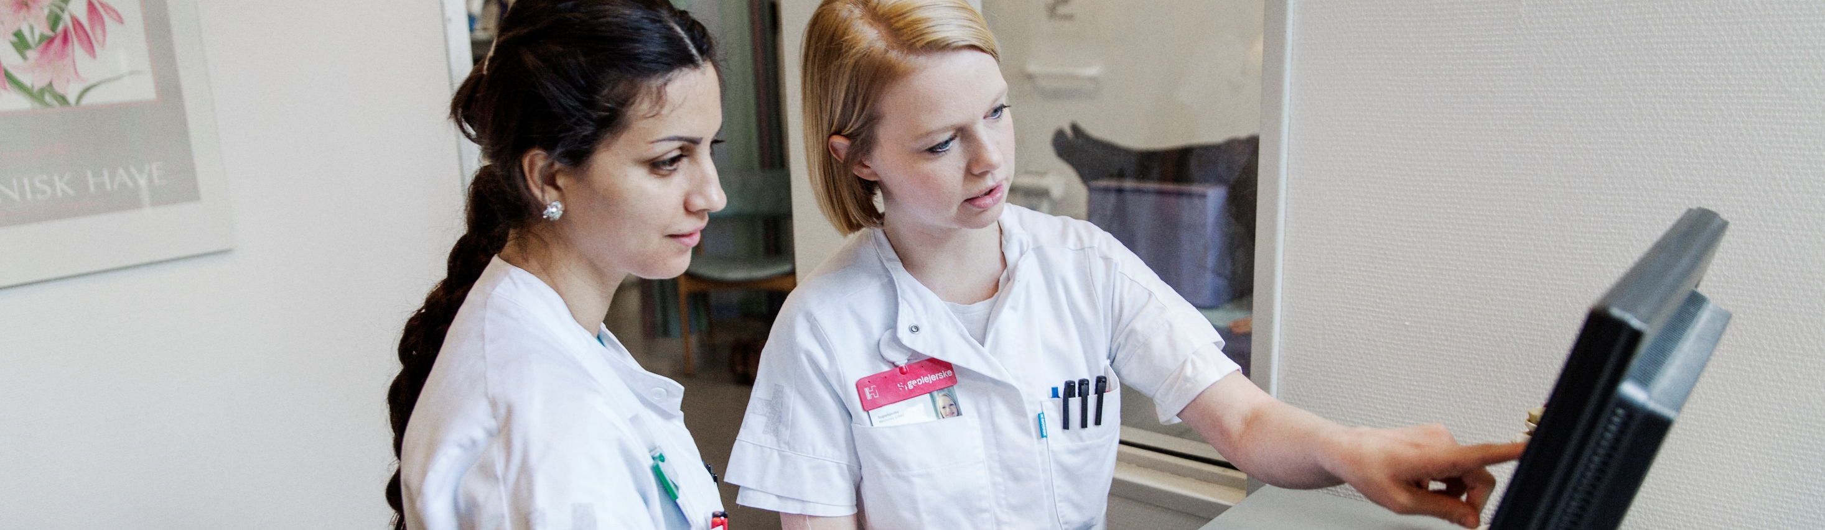
Sygepleje på Amager og Hvidovre Hospital

Slide 2
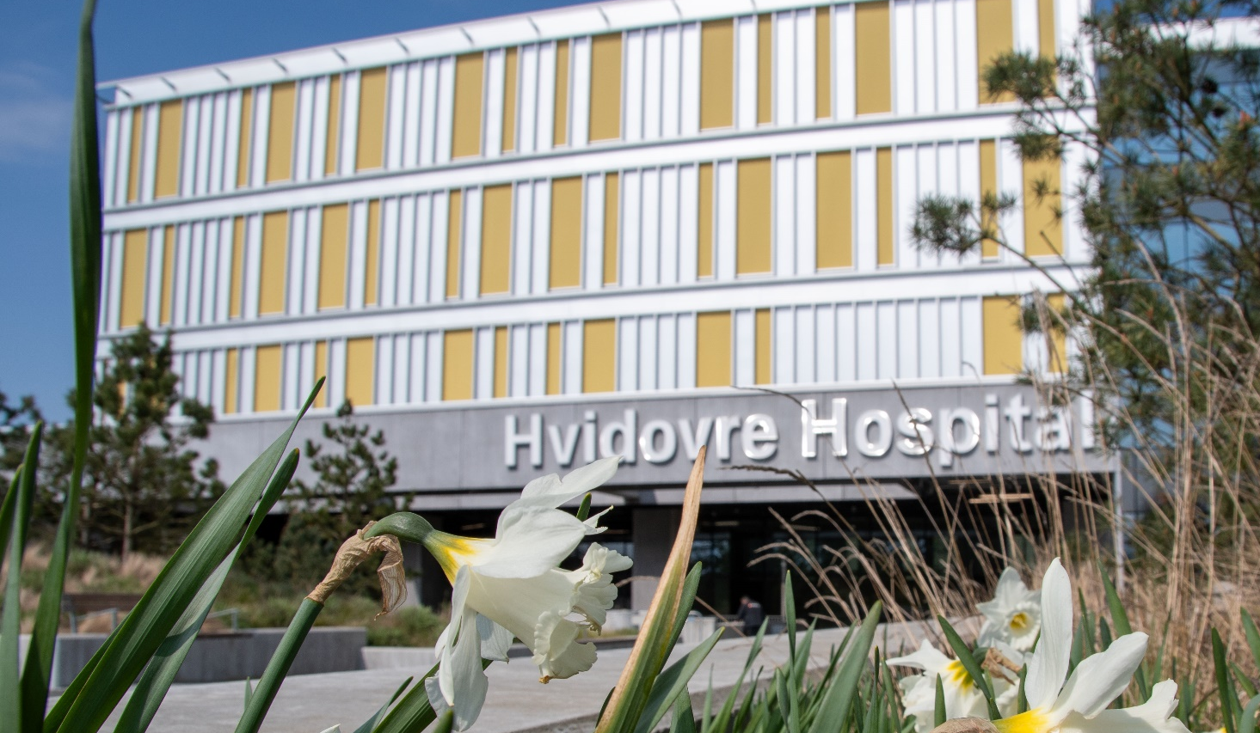
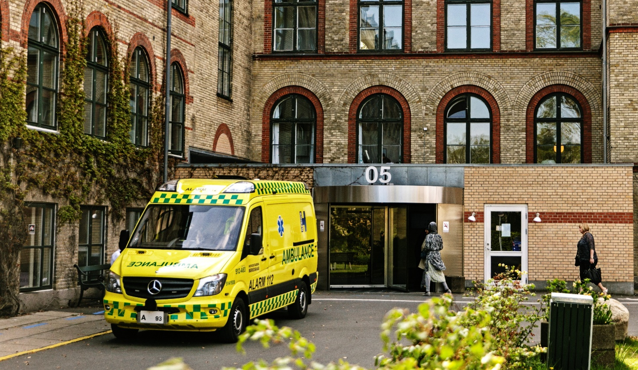
Amager og Hvidovre Hospital

Slide 3






Amager og Hvidovre Hospital
5,600
95,000
595,000
685
570,000
Notes:
5600 ansatte
95,000 hospitalsindlæggelser
595,000 ambulante kontakter
685 senge
570,000 borgere i optageområdet

Slide 4

Amager og Hvidovre Hospital
Direktionen
KERNEFORTÆLLING OM SYGEPLEJEN
SYGEPLEJEFAGLIG REFERENCERAMME
STRATEGI
STRATEGISKE INDSATSER I SYGEPLEJEN
Sygepleje på Amager og Hvidovre Hospital

Slide 5
Kernefortælling om sygeplejen
Sygepleje er med til at redde liv og med til at sikre patienternes livskvalitet i alle livets faser – både før, under og efter indlæggelsen. På Amager og Hvidovre Hospital ydes der sygepleje af høj faglig kvalitet til gavn for patienter og pårørende. Medmenneskelig og professionel omsorg er kernen i det daglige arbejde, og vi tager udgangspunkt i evidensbaseret praksis og aktuel viden.
På Amager og Hvidovre Hospital er vi eksperter i de sygdomme som flest mennesker lider af, og vores forskning i pleje af patienterne er højt prioriteret.
Vi er ambitiøse, og vi insisterer hele tiden på at udvikle klinisk praksis, uddannelse, forskning og ledelse af sygepleje.
Vi ønsker at involvere patienten og de pårørende i behandling og pleje, har blik for patientens livskvalitet og samarbejder tæt med andre sektorer om dette.
Lighed i sundhed er et vigtigt pejlemærke for os.
Sygepleje foregår i tæt samspil med andre faggrupper på Amager og Hvidovre Hospital, og det samarbejde mærker og påskønner vi hver eneste dag.
Sygepleje er et fag, der giver mening, fordi det handler om liv.
KERNEFORTÆLLING OM SYGEPLEJEN
SYGEPLEJEFAGLIG REFERENCERAMME
STRATEGI
STRATEGISKE INDSATSER I SYGEPLEJEN

Slide 6
KERNEFORTÆLLING OM SYGEPLEJEN
SYGEPLEJEFAGLIG REFERENCERAMME
STRATEGI
STRATEGISKE INDSATSER I SYGEPLEJEN
Amager og Hvidovre Hospital
Direktionen
KERNEFORTÆLLING OM SYGEPLEJEN
SYGEPLEJEFAGLIG REFERENCERAMME
STRATEGI
STRATEGISKE INDSATSER I SYGEPLEJEN
Sygepleje på Amager og Hvidovre Hospital

Slide 7
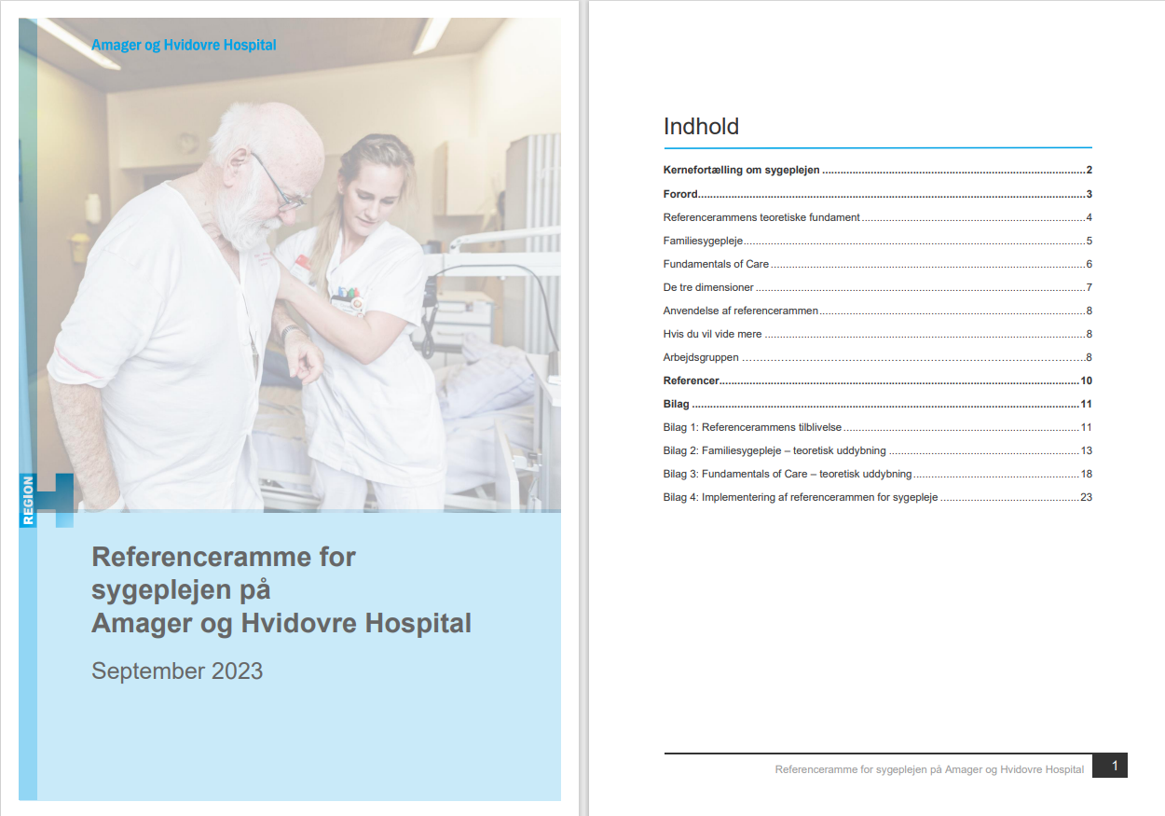

Slide 8
Amager og Hvidovre Hospital
Direktionen
KERNEFORTÆLLING OM SYGEPLEJEN
SYGEPLEJEFAGLIG REFERENCERAMME
STRATEGI
STRATEGISKE INDSATSER I SYGEPLEJEN
Sygepleje på Amager og Hvidovre Hospital

Slide 9
Strategi for sygeplejen på Amager og Hvidovre Hospital
Vi vil udøve sygepleje af højeste kvalitet til gavn for patienterne.
Derfor:
Arbejder vi evidensbaseret og integrerer referencerammen i sygeplejen
Udvikler og skaber vi til stadighed gode rammer for forskning, udvikling og uddannelse i klinisk sygepleje og integrerer det gensidigt
Vi vil styrke sygeplejen gennem hele patientforløbet.
Derfor:
Inddrager vi patienterne og deres familier i de beslutninger, der tages
Arbejder vi tværfagligt med og om patienterne og deres familie
Udvikler vi nye og bæredygtige modeller og styrker samarbejdet på tværs af sektorer
Vi vil sikre mulighed for at arbejde innovativt med sygepleje til fremtidens behov.
Derfor:
Skaber vi et miljø, hvor nye idéer og løsninger kan udvikles, afprøves og implementeres
Understøtter vi brug af teknologiske løsninger i sygeplejen
Prioriterer og evaluerer vi sygeplejefaglige indsatser, der sikrer mest mulig værdi for patienterne
Forholder vi os kritisk til igangværende sygeplejefaglige opgaver, så ressourcerne bruges effektivt.
Vi vil have et stærkt og attraktivt praksis-fællesskab i sygeplejen.
Derfor:
Udvikler og sikrer vi rammer for kvalificeret faglig ledelse
Optimerer vi kontinuerligt organisering af plejen
Skaber vi tydelige stillingsstrukturer og karriereveje
Integrerer vi uddannelsessøgende som kommende kolleger ved at inddrage dem i det faglige fællesskab
KERNEFORTÆLLING OM SYGEPLEJEN
SYGEPLEJEFAGLIG REFERENCERAMME
STRATEGI
STRATEGISKE INDSATSER I SYGEPLEJEN
Notes:
Obs ift. prioritering – direktionen ønsker at det står tydeligere, at der også er noget, der skal vælges fra - noget vi ikke skal gøre

Slide 10
Amager og Hvidovre Hospital
Direktionen
KERNEFORTÆLLING OM SYGEPLEJEN
SYGEPLEJEFAGLIG REFERENCERAMME
STRATEGI
STRATEGISKE INDSATSER I SYGEPLEJEN
Sygepleje på Amager og Hvidovre Hospital

Slide 11
Møde | Deltagere | Frekvens | Formandskab og evt. sekretariat
Forum for chefsygeplejersker | Vicedirektør, chefsygeplejersker, chefjordemoder, chefterapeut, forskningskonsulent, chefbioanalytiker, chefradiograf | Sidste fredag hver måned (undtagen juli og december) | Tina Holm Nielsen Jannie Grenaa Nielsen Anna Weiland Zachariassen
Forum for oversygeplejersker | Alle oversygeplejersker | 4 x årligt (februar, maj, september, november) | Lene Guldager Catherine Munck Catrina Bourke-Madsen
Forum for kl. sygeplejespecialister | Kliniske sygeplejespecialister | Hver måned (undtagen juli og december) | Dorte Evaristi Kristina Pedersen Sanne Løjstup Kristensen
Forum for forskende sygeplejersker og jordemødre | Sygeplejersker med en ph.d.-grad, forskningsfaglig leder, professor i sygepleje | Hver måned (undtagen juli) | Jannie Grenaa Nielsen Ingrid Poulsen
Forum for kliniske undervisere | Kliniske undervisere, to chefsygeplejersker, to uddannelseskonsulenter fra HR | Hver måned (undtagen juli) | Anja Sichmann Jette Beck Mieritz Katrine Odgaard
Sygeplejenetværk SP | Sygeplejefaglige tovholdere på SP fra alle kliniske afdelinger | 8 x årligt | Dorte Evaristi Katrine Linnemann Greenwood Sekretariatsbetjening fra Patientforløb
Temaeftermiddage i sygeplejen | Vicedirektør, chefsygeplejersker, oversygeplejersker, kliniske sygeplejersker, udviklingssygeplejersker, kliniske undervisere og forskersygeplejersker- og assistenter, hvis relevant | 1-2 x årligt (juni og oktober) | Planlægningsgruppe med udvalgte medlemmer under FoKUS
Sygeplejesymposium | Alle sygeplejersker | 1 x årligt (september) | Jannie Grenaa Nielsen Ingrid Poulsen Henriette Møller Helle Ingmar
Ny i sygeplejen | Nyansatte sygeplejersker | Max 1 time 3-4 x årligt | Henriette Pauline Pedersen Ingrid Poulsen
Forum for Koordinering og Udvikling af Sygeplejen (FoKUS) | Vicedirektør, to chefsygeplejersker, en forskningsfaglig leder af sygeplejen, to forskningskyndige sygeplejersker, to kliniske sygeplejespecialister, tre oversygeplejersker, to kliniske undervisere, chef for Patientforløb (ved behov), Sekretariatsfunktionen (Dir.Sek.) | 6 x årligt | Tina Holm Nielsen Pernille Jørgensen
Strategi for sygeplejeuddannelsen
på AHH
UDKAST
Netværk for teknologiforståelse
Sygeplejefaglige mødefora
Patientplaner
Transition fra studerende til nyuddannet
Understøttelse af ledelsesopgaven
Karriereveje
Teknologi-forståelse og innovation i sygeplejen
Uddannelse
Organisering af plejen
Dokumentation
Virtuelle konsultationer
Implementering af referencerammen
CHC (med KP)
Uddannelseshospital Amager
Fra tilpasset til teambaseret pleje
Afprøvning af robotter i plejen
Organisering på uddannelsesområdet
Evalueringsansættelser
Arbejdstids-tilrettelæggelse
Kompetence-udviklingsprogram
Kompetence-udvikling
Kompetencekort
Tværsektoriel sygepleje
Brobygger-sygeplejersker
Forskning
af og om sygeplejen
Strategi for forskning i sygepleje
Sygeplejefaglige indsatser i sundhedsreformen
Stillingsstruktur
Kompetencemodel for SSA
Kompetencemodel for sygeplejersker
Tværsektoriel kompetenceudvikling
Kompetencekort for tværsektoriel sygepleje
Nationale forskningsprojekter:
MNC
Collaborate to Care

Slide 12
Formandskaber for sygeplejefaglige mødefora
Møde | Deltagere | Frekvens | Formandskab og evt. sekretariat
Forum for chefsygeplejersker | Vicedirektør, chefsygeplejersker, chefjordemoder, chefterapeut, forskningskonsulent, chefbioanalytiker, chefradiograf | Sidste fredag hver måned (undtagen juli og december) | Tina Holm Nielsen Jannie Grenaa Nielsen Anna Weiland Zachariassen
Forum for oversygeplejersker | Alle oversygeplejersker | 4 x årligt (februar, maj, september, november) | Lene Guldager Catherine Munck Catrina Bourke-Madsen
Forum for kl. sygeplejespecialister | Kliniske sygeplejespecialister | Hver måned (undtagen juli og december) | Dorte Evaristi Kristina Pedersen Sanne Løjstup Kristensen
Forum for forskende sygeplejersker og jordemødre | Sygeplejersker med en ph.d.-grad, forskningsfaglig leder, professor i sygepleje | Hver måned (undtagen juli) | Jannie Grenaa Nielsen Ingrid Poulsen
Forum for kliniske undervisere | Kliniske undervisere, to chefsygeplejersker, to uddannelseskonsulenter fra HR | Hver måned (undtagen juli) | Anja Sichmann Jette Beck Mieritz Katrine Odgaard
Sygeplejenetværk SP | Sygeplejefaglige tovholdere på SP fra alle kliniske afdelinger | 8 x årligt | Dorte Evaristi Katrine Linnemann Greenwood Sekretariatsbetjening fra Patientforløb
Temaeftermiddage i sygeplejen | Vicedirektør, chefsygeplejersker, oversygeplejersker, kliniske sygeplejersker, udviklingssygeplejersker, kliniske undervisere og forskersygeplejersker- og assistenter, hvis relevant | 1-2 x årligt (juni og oktober) | Planlægningsgruppe med udvalgte medlemmer under FoKUS
Sygeplejesymposium | Alle sygeplejersker | 1 x årligt (september) | Jannie Grenaa Nielsen Ingrid Poulsen Henriette Møller Helle Ingmar
Ny i sygeplejen | Nyansatte sygeplejersker | Max 1 time 3-4 x årligt | Henriette Pauline Pedersen Ingrid Poulsen
Forum for Koordinering og Udvikling af Sygeplejen (FoKUS) | Vicedirektør, to chefsygeplejersker, en forskningsfaglig leder af sygeplejen, to forskningskyndige sygeplejersker, to kliniske sygeplejespecialister, tre oversygeplejersker, to kliniske undervisere, chef for Patientforløb (ved behov), Sekretariatsfunktionen (Dir.Sek.) | 6 x årligt | Tina Holm Nielsen Pernille Jørgensen
Møde | Deltagere | Frekvens | Formandskab og evt. sekretariat
Forum for chefsygeplejersker | Vicedirektør, chefsygeplejersker, chefjordemoder, chefterapeut, forskningskonsulent, chefbioanalytiker, chefradiograf | Sidste fredag hver måned (undtagen juli og december) | Tina Holm Nielsen Jannie Grenaa Nielsen Pernille Jørgensen
Forum for oversygeplejersker | Alle oversygeplejersker | 4 x årligt (februar, maj, september, november) | Lene Guldager Catherine Munck Catrina Bourke-Madsen Linda Østergaard Normann Billetorp, oversygeplejerske, Gynækologisk Obstetrisk afdeling
Forum for kl. sygeplejespecialister | Kliniske sygeplejespecialister | Hver måned (undtagen juli og december) | Dorte Evaristi Kristina Pedersen Sanne Løjstrup Kristensen, klinisk sygeplejespecialist, Afdeling for ældresygdomme
Forum for forskende sygeplejersker og jordemødre | Sygeplejersker med en ph.d.-grad, forskningsfaglig leder, professor i sygepleje | Hver måned (undtagen juli) | Jannie Grenaa Nielsen Ingrid Poulsen
Forum for kliniske undervisere | Kliniske undervisere, to chefsygeplejersker, to uddannelseskonsulenter fra HR | Hver måned (undtagen juli) | Anja Sichmann Jette Beck Mieritz Katrine Odgaard, uddannelseskonsulent, Center for HR og Uddannelse
Temaeftermiddage i sygeplejen | Vicedirektør, chefsygeplejersker, oversygeplejersker, kliniske sygeplejersker, udviklingssygeplejersker, kliniske undervisere og forskersygeplejersker- og assistenter, hvis relevant | 1-2 x årligt (juni og oktober) | Planlægningsgruppe med udvalgte medlemmer under FoKUS
Sygeplejesymposium | Alle sygeplejersker | 1 x årligt (september) | Jannie Grenaa Nielsen Ingrid Poulsen Henriette Møller, forskningskonsulent, Klinisk Forskningsafdeling
Ny i sygeplejen | Nyansatte sygeplejersker | Max 1 time 3-4 x årligt | Malene Tangager Ingrid Poulsen
Forum for Koordinering og Udvikling af Sygeplejen (FoKUS) | Vicedirektør, to chefsygeplejersker, en forskningsfaglig leder af sygeplejen, to forskningskyndige sygeplejersker, to kliniske sygeplejespecialister, tre oversygeplejersker, to kliniske undervisere, chef for Patientforløb (ved behov), Sekretariatsfunktionen (Dir.Sek.) | 6 x årligt | Tina Holm Nielsen Pernille Jørgensen

